Slide 1


Slide 2

ESTADO DEL ARTE

Slide 3
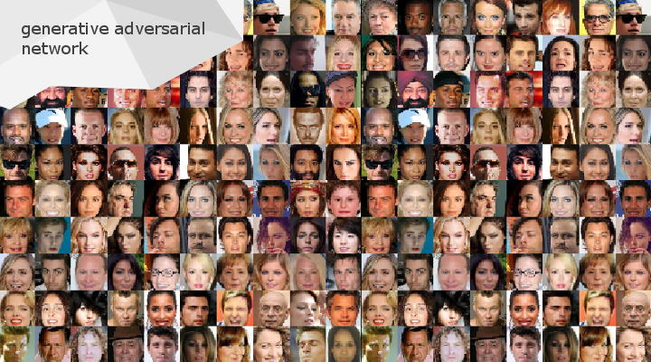

Slide 4
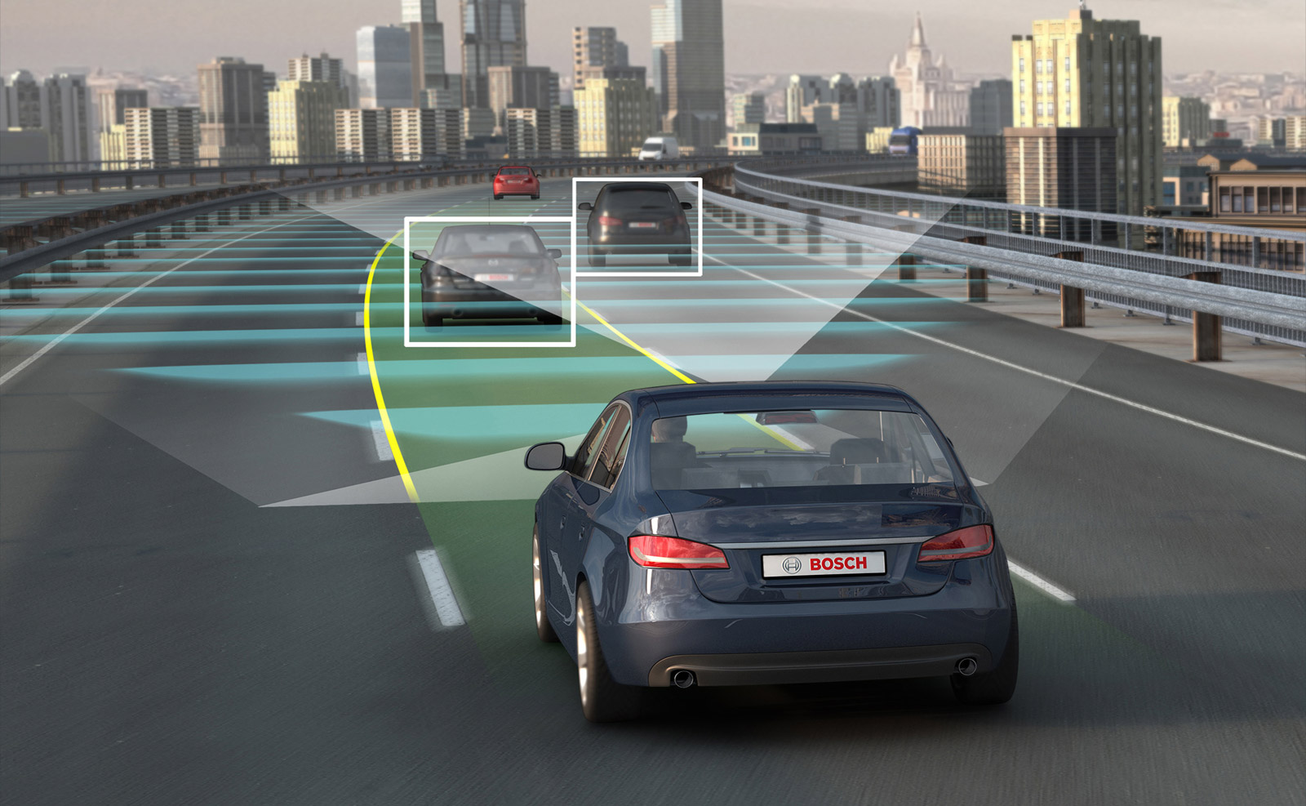

Slide 5


Slide 6

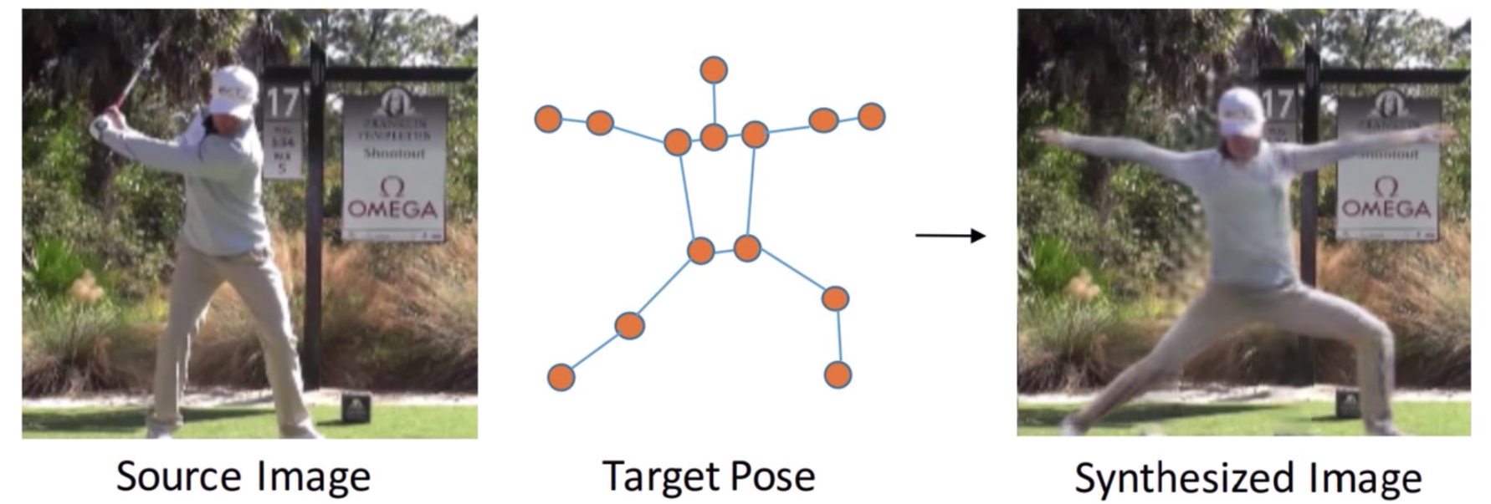

Slide 7
Introducción

Slide 8

INTRODUCCION
Fundamentos en Redes Neuronales
Perceptron
Funciones Lógicas
Problema XOR
Funciones de Activación
Softmax
Bias
Perceptron Multicapa MLP
Entrenamiento de una red
Forward y Backward Propagation
Demostración
Descenso del Gradiente

Slide 9
Redes Neuronales

Slide 10
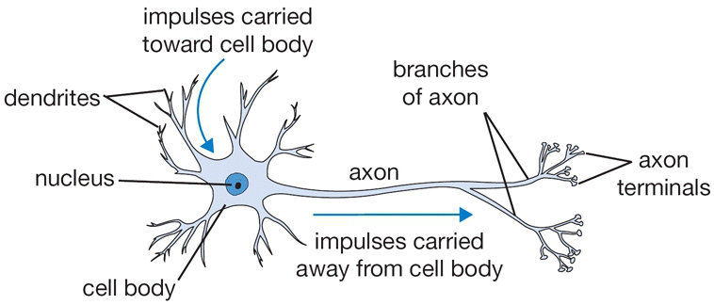
REDES NEURONALES
Las redes neuronales se inspiran en las operaciones biológicas de las células del cerebro, las neuronas. Una neurona es una célula que tiene varias entradas que pueden ser activadas por algún proceso externo. La neurona produce una señal y la envía a las neuronas de capas mas profundas del cerebro
1950

Slide 11
PERCEPTRON
1950
Estas unidades están conectadas entre sí, a través de pesos ponderados, un equivalente a las conexiones sinápticas. Cada neurona recibe una cantidad de señales, cuya importancia en el proceso sináptico será dosificado por el valor de los pesos.

Slide 12
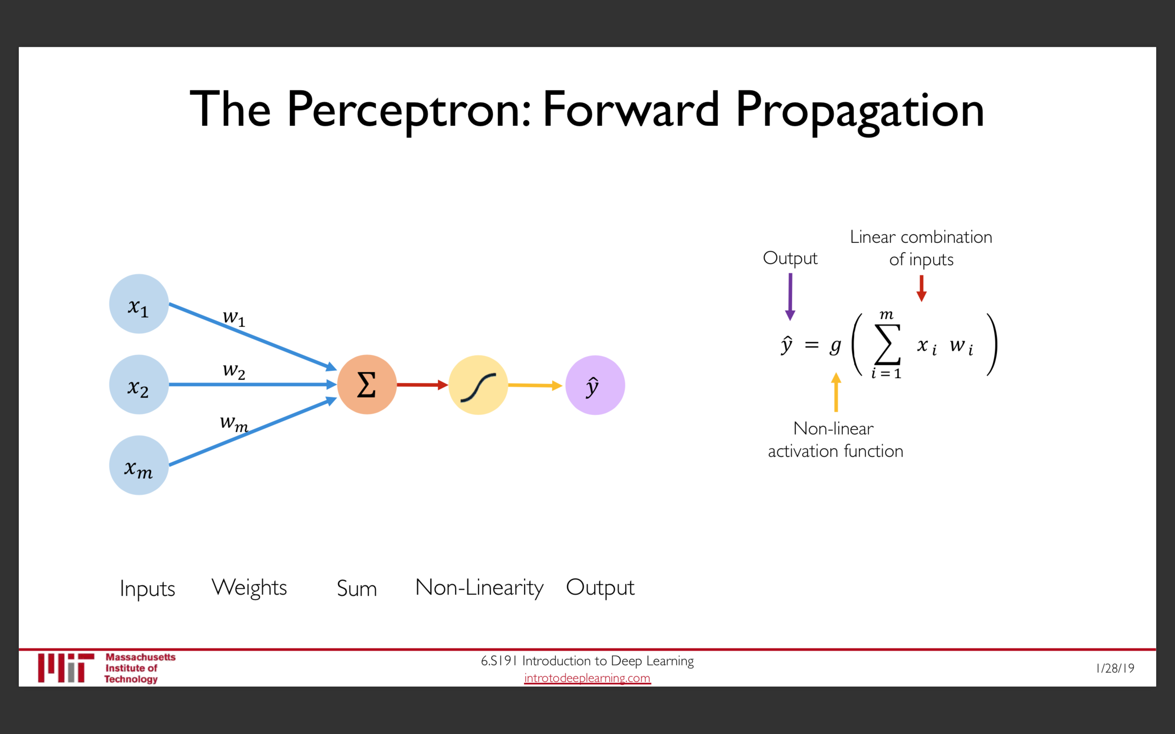
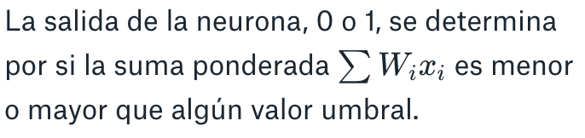
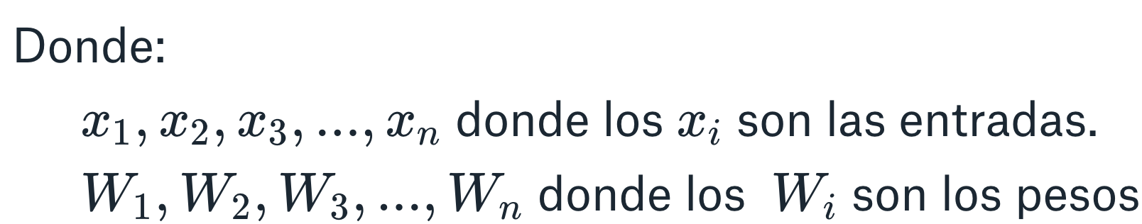
PERCEPTRON

Slide 13

PERCEPTRON

Slide 14
PERCEPTRON
=
x1*w1 + x2*w2 + xm*wm
=
Xi * Wi

Slide 15
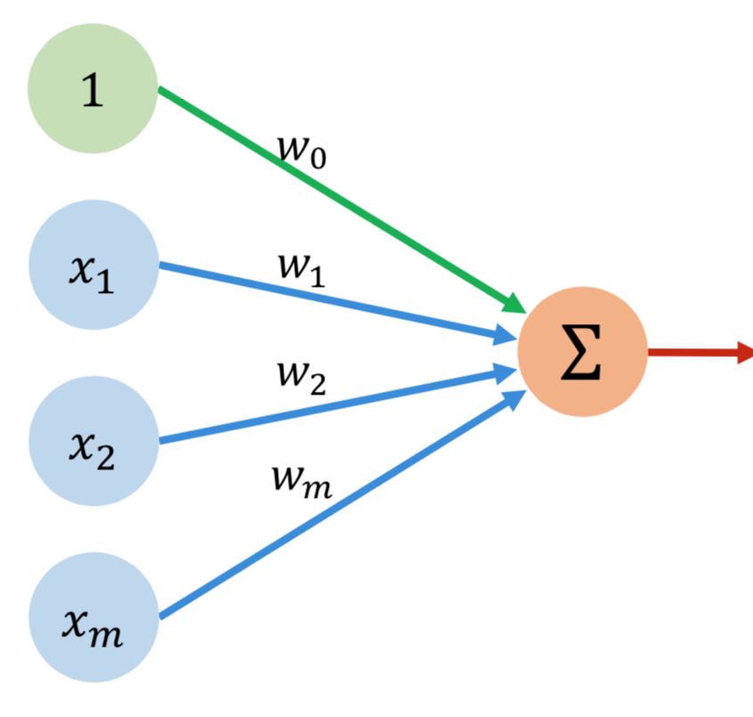
PERCEPTRON
=
x1*w1 + x2*w2 + xm*wm +
B
=
Xi * Wi +
B

Slide 16
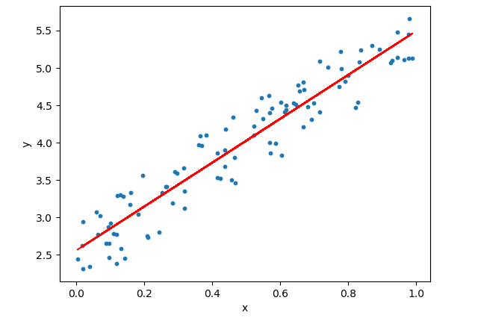
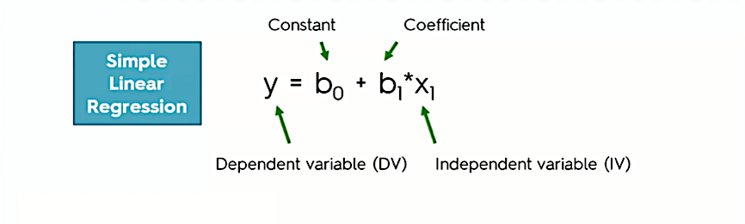
PERCEPTRON – Regresión Lineal
=
Coeficiente
Constante
=
Xi * Wi + B
Variable Independiente

Slide 17
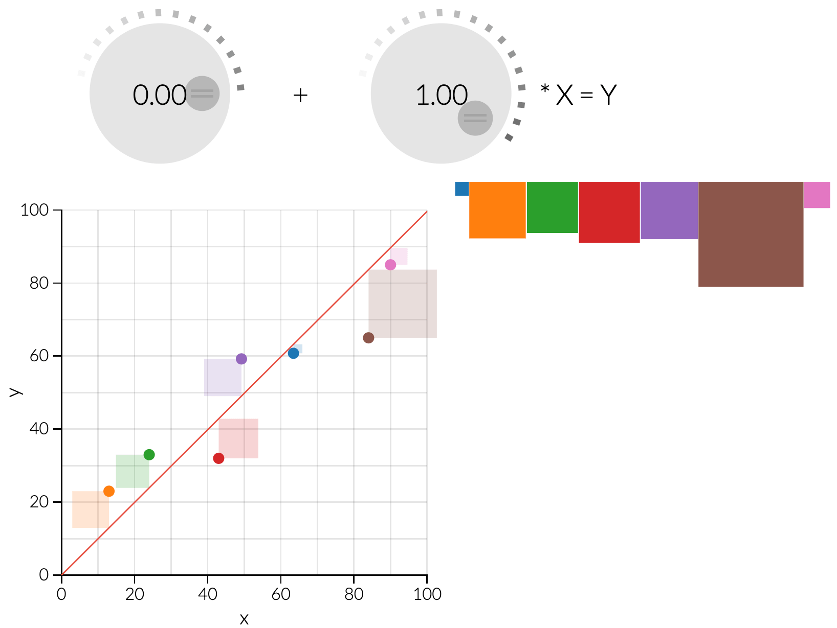
PERCEPTRON – Regresión Lineal

Slide 18
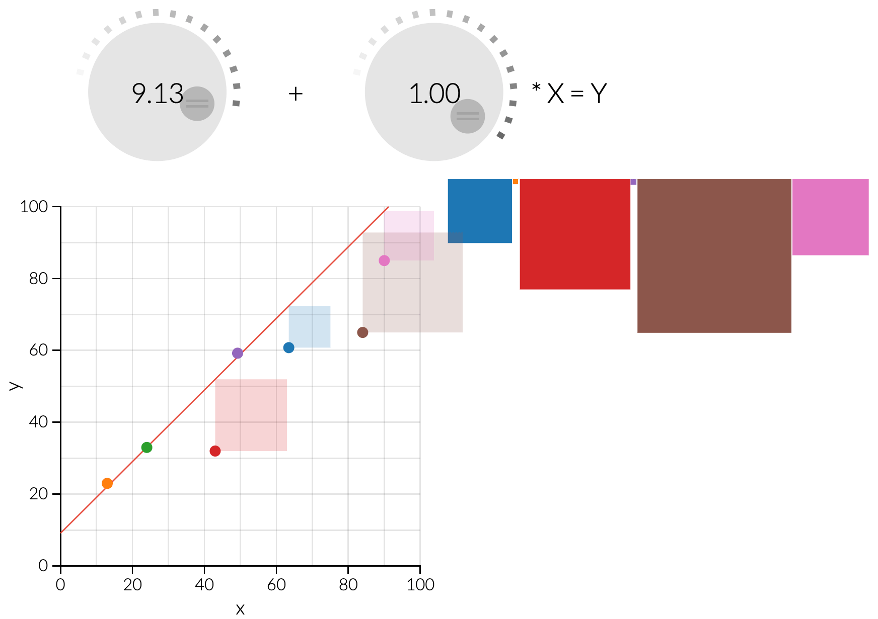
PERCEPTRON – Regresión Lineal
BIAS

Slide 19
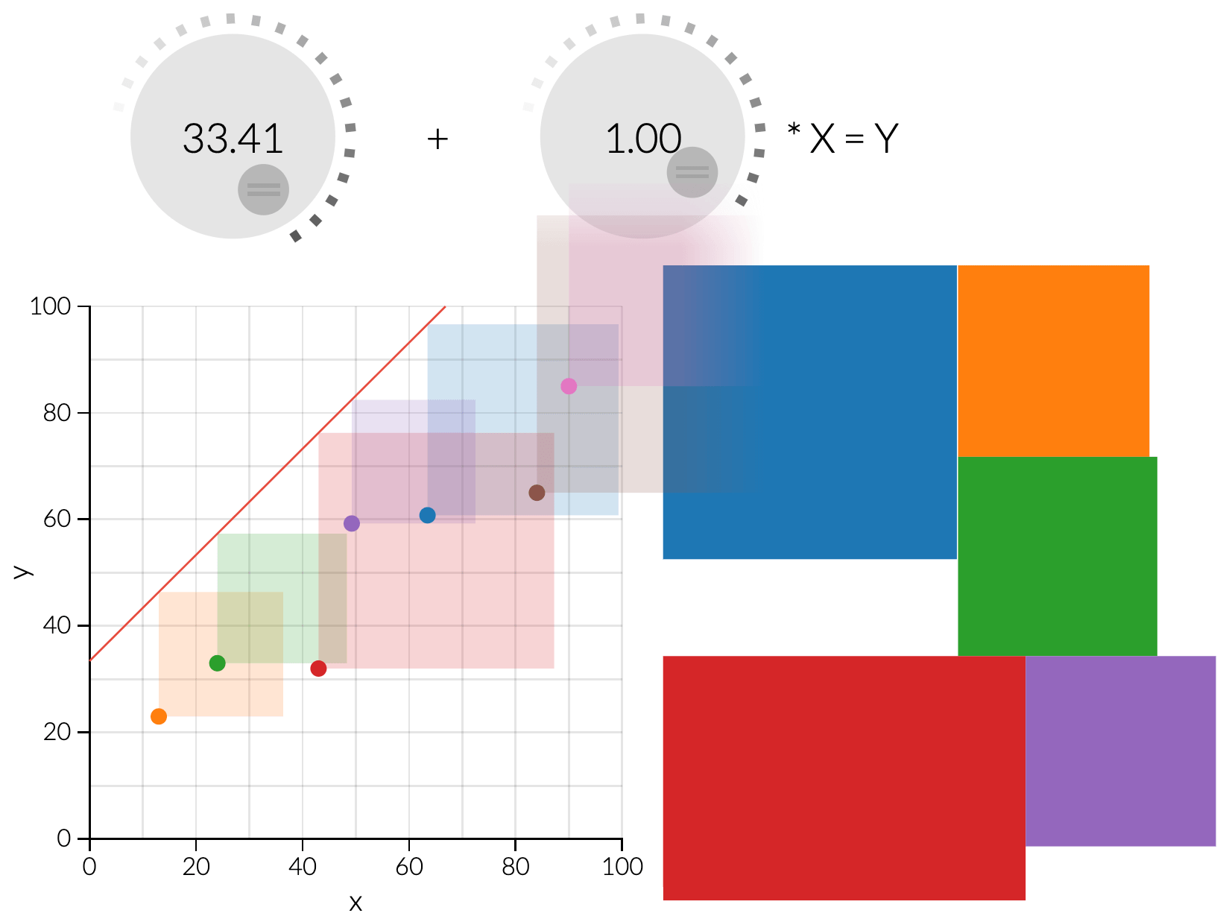
PERCEPTRON – Regresión Lineal
BIAS

Slide 20
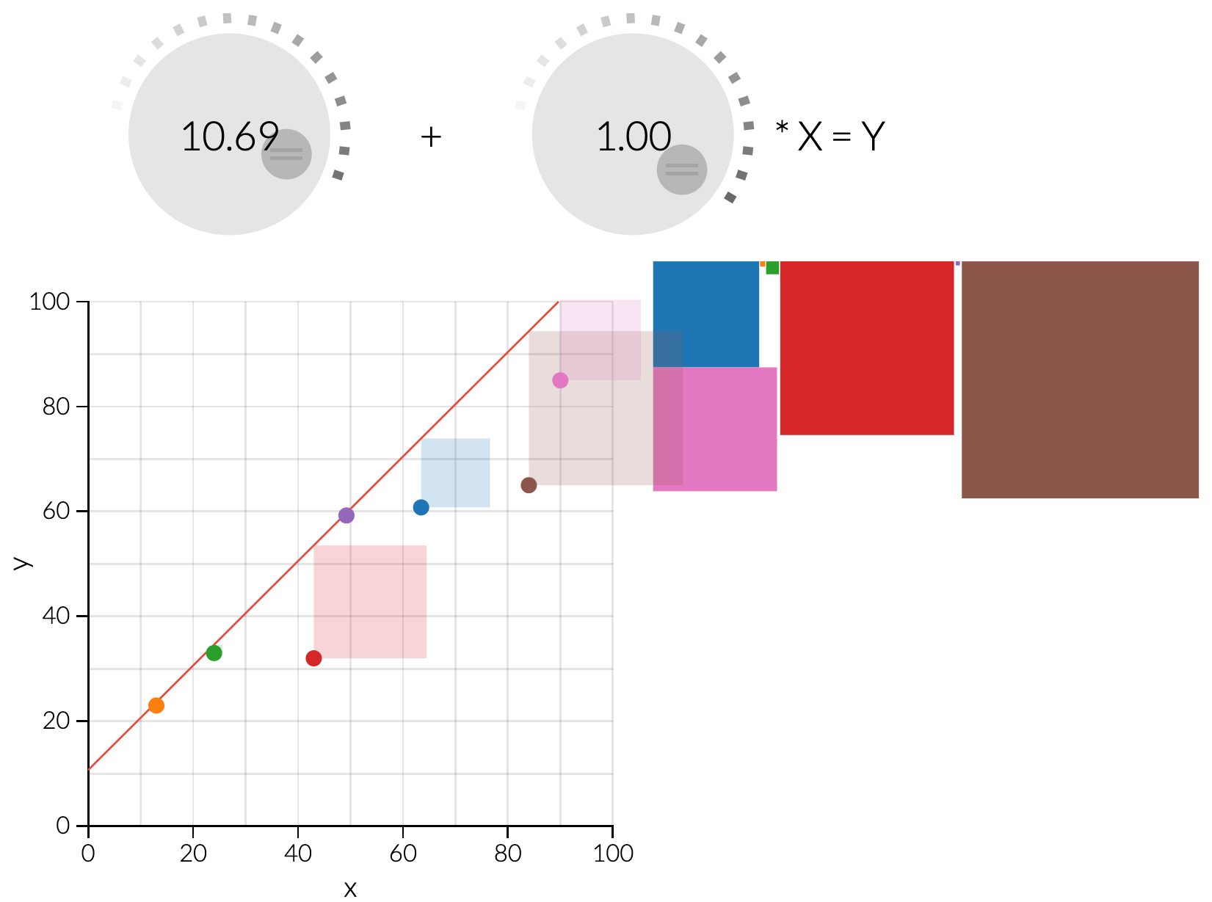
PERCEPTRON – Regresión Lineal
BIAS

Slide 21
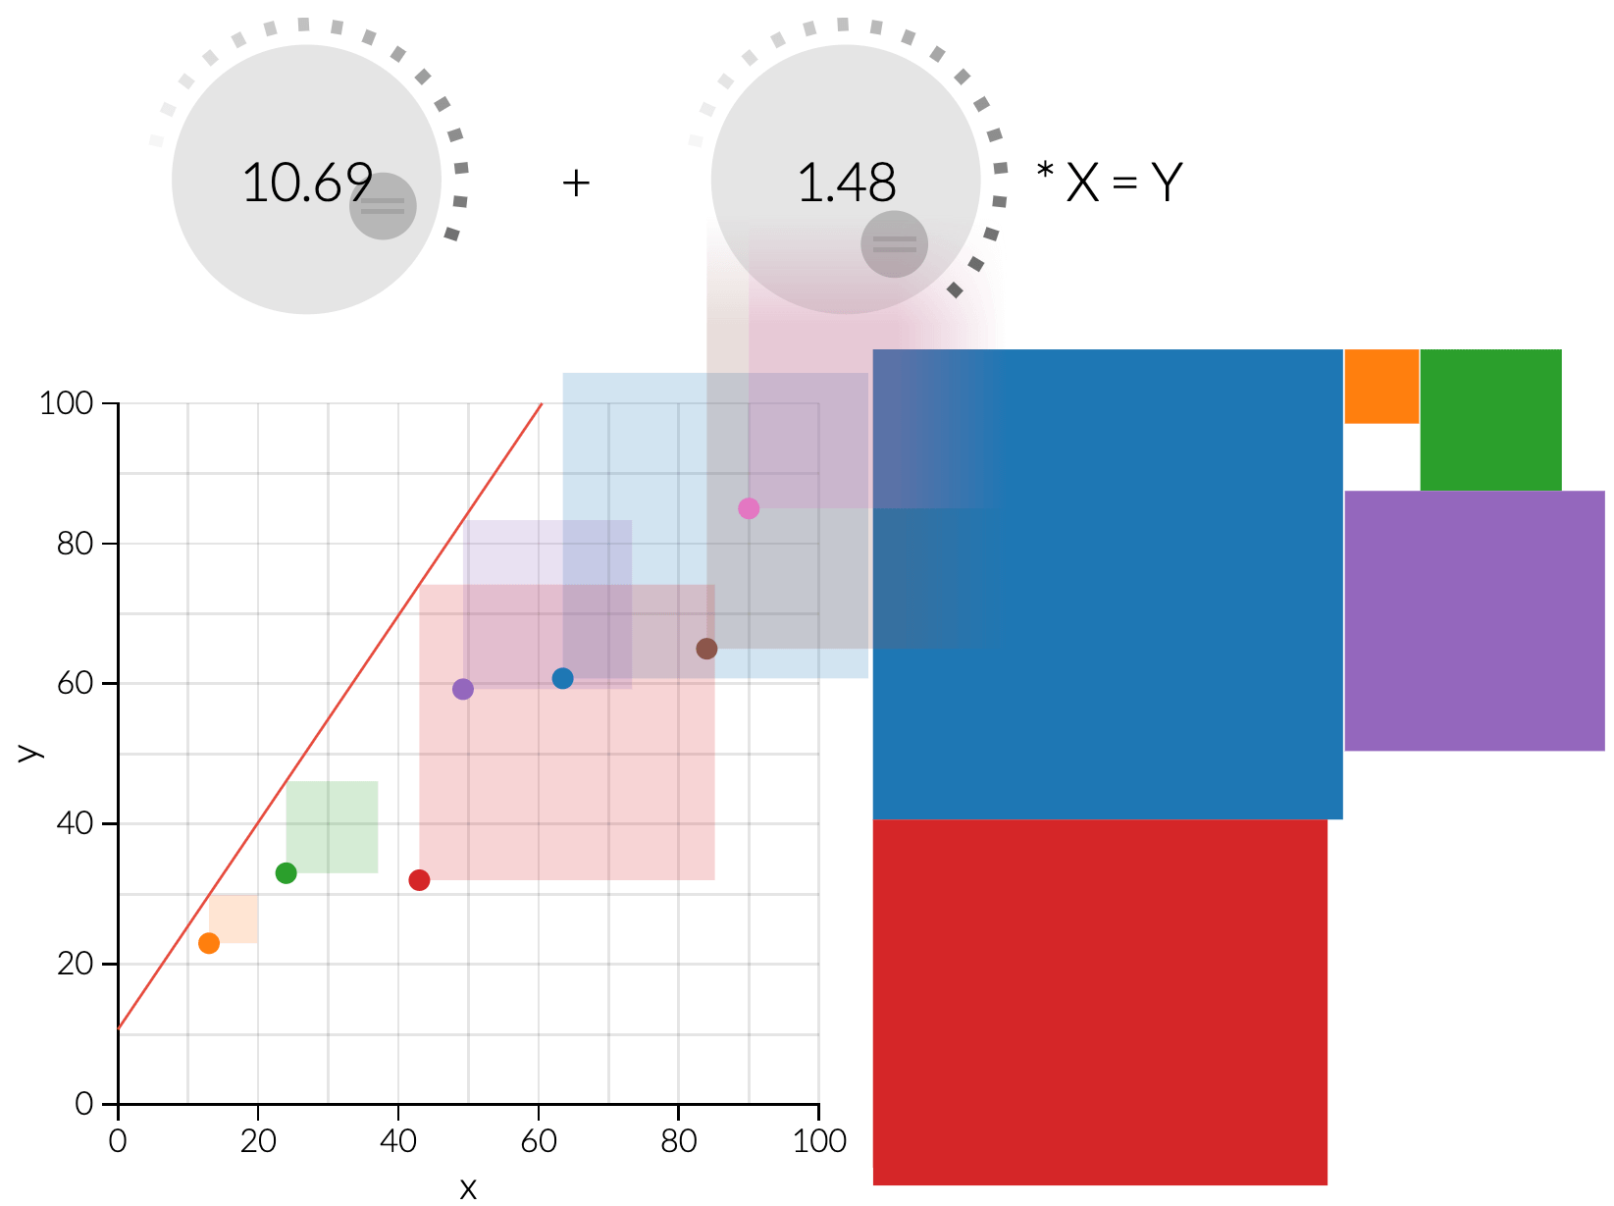
PERCEPTRON – Regresión Lineal
WEIGHT

Slide 22
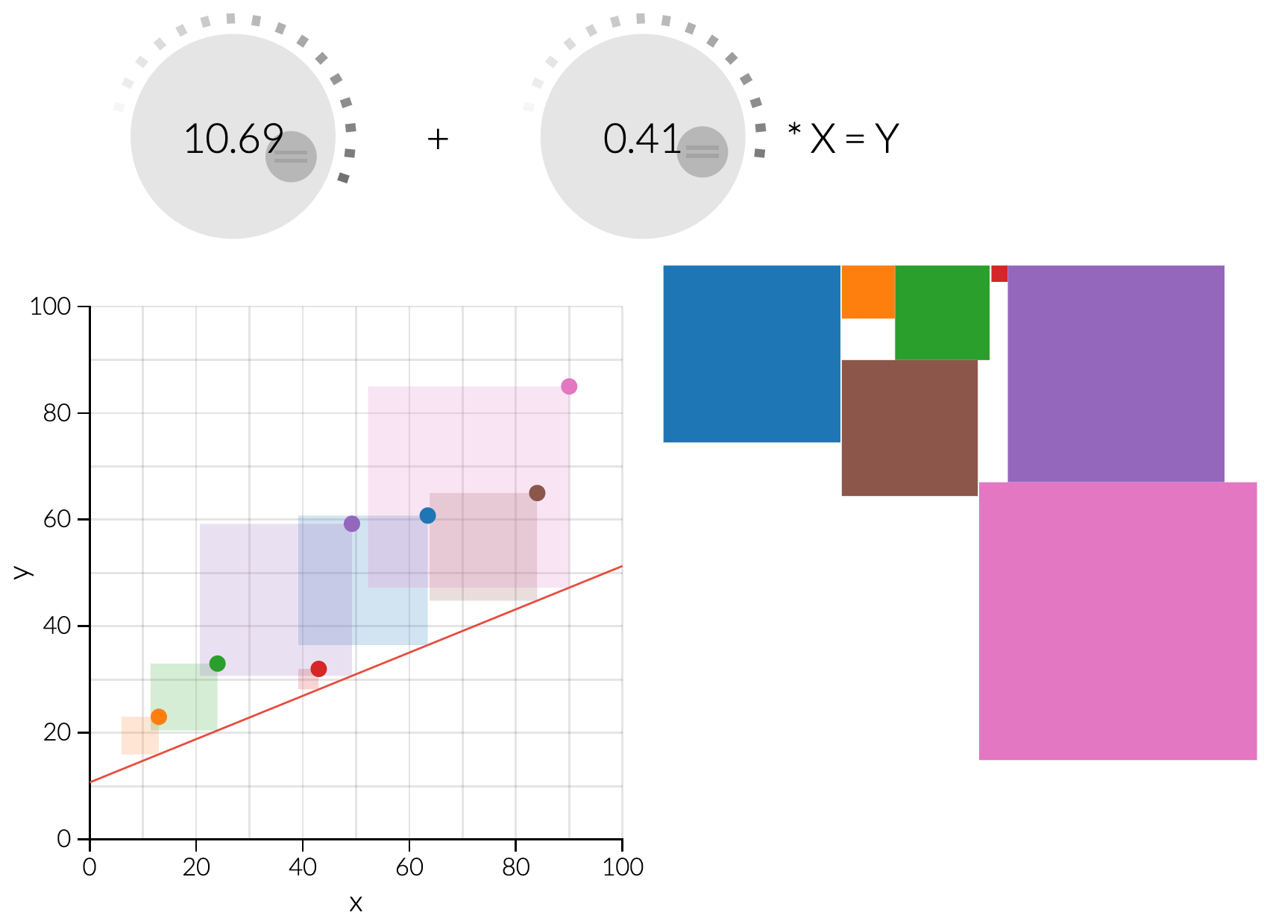
PERCEPTRON – Regresión Lineal
WEIGHT

Slide 23
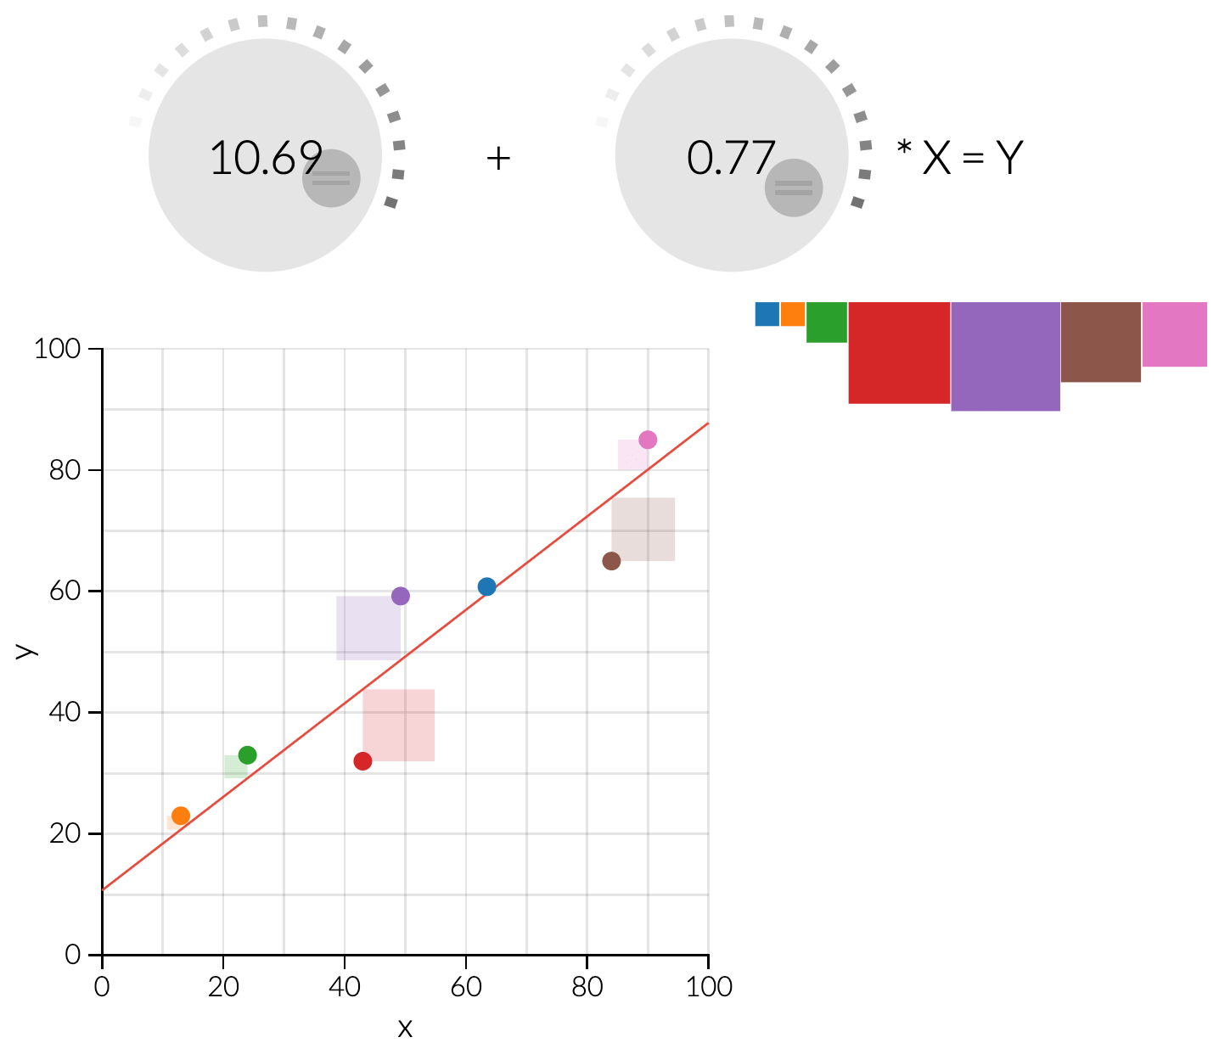
PERCEPTRON – Regresión Lineal
WEIGHT

Slide 24
PERCEPTRON – Regresión Lineal
=
Coeficiente
Constante
=
Xi * Wi + B
Variable Independiente

Slide 25
PERCEPTRON – Regresión Lineal

Slide 26
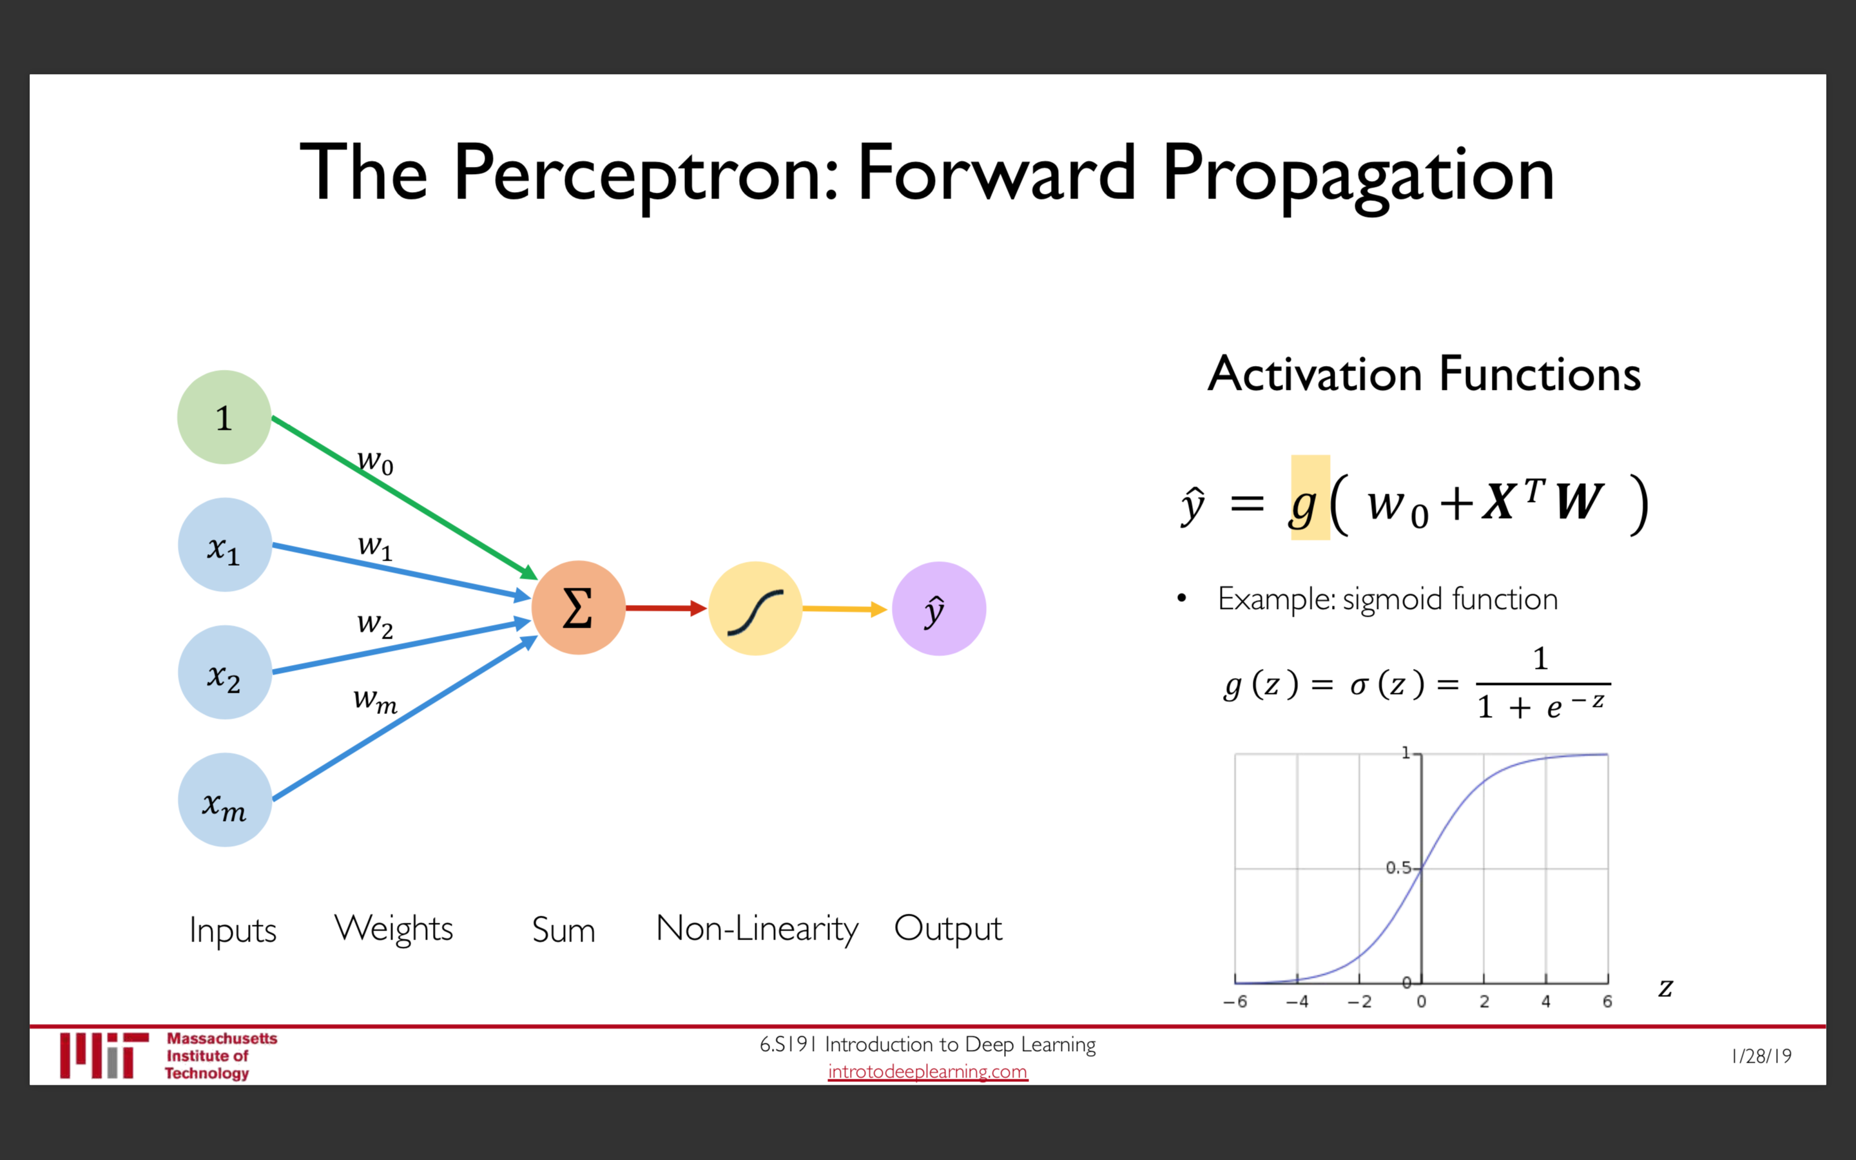
PERCEPTRON

Slide 27
PERCEPTRON

Slide 28
FUNCIONES LOGICAS

Slide 29
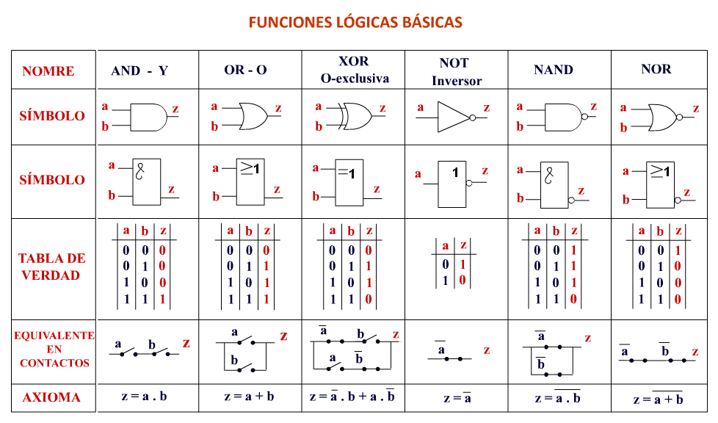
FUNCIONES LOGICAS
Las funciones lógicas prueban una condición para evaluarla como verdadera o falsa. Operan variables binarias y devuelven un resultado binario.

Slide 30
FUNCIONES LOGICAS
Las funciones lógicas son un gran punto de partida ya que nos llevarán a un desarrollo natural de la teoría detrás del perceptrón y, en consecuencia, de las redes neuronales, exploraremos lo que puede hacer un Perceptrón, cuáles son sus limitaciones.

Slide 31


VARIABLES BINARIAS
Una variable binaria es aquella que puede tomar dos únicos valores ya sea de cero (0) o uno (1)
1 0
Red Neuronal: Y

Slide 32

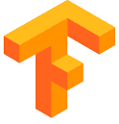
VARIABLES BINARIAS
Una variable binaria es aquella que puede tomar dos únicos valores ya sea de cero (0) o uno (1)
1 0
Python : X1
TensorFlow: X2

Slide 33
VARIABLES BINARIAS
Las Compuertas Lógicas son circuitos electrónicos conformados internamente por transistores que se encuentran con arreglos especiales con los que producen estados de un booleano 0 o 1.
1 0
X1
X2
0 0
0 1
0
1
X1
X2

Slide 34
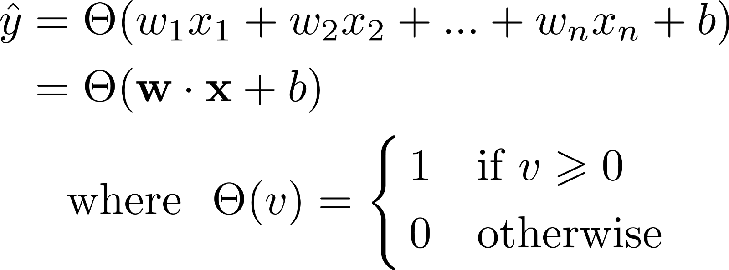
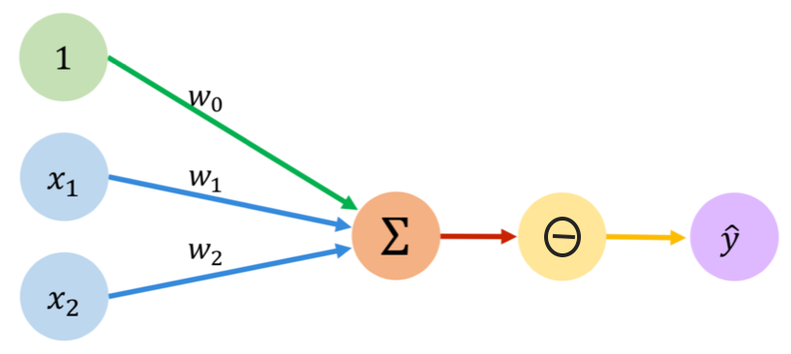
FUNCIONES LOGICAS

Slide 35
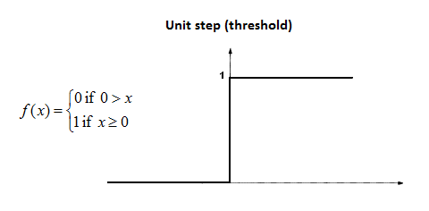
FUNCION - HEAVISIDE

Slide 36
FUNCIONES LOGICAS
¿ Es posible modelar el comportamiento de las funciones lógicas con ayuda de un Perceptron ?
AND
OR
XOR
NOT
x1
x2
y
x1
x2
y
x1
x2
y
x
y

Slide 37
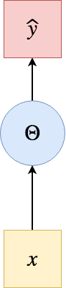
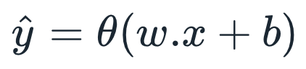
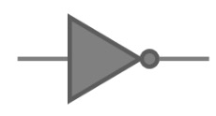
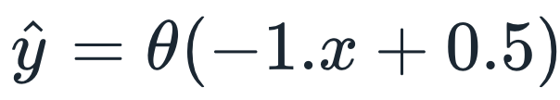
FUNCIONES LOGICAS
COMPUERTA NOT ( x )
X | Y
0 | 1
1 | 0
En este caso esta compuerta solo tiene una entrada y una salida y esta actúa como un inversor.

Slide 38
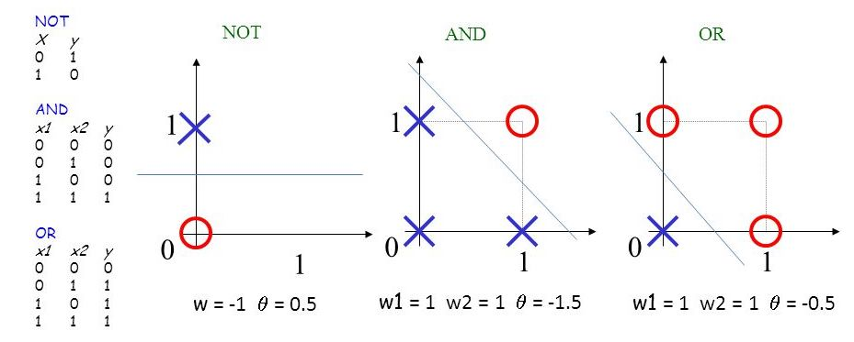
FUNCIONES LOGICAS
1 = O
COMPUERTA NOT ( x )
0 = X
X | Y
0 | 1
1 | 0
b

Slide 39
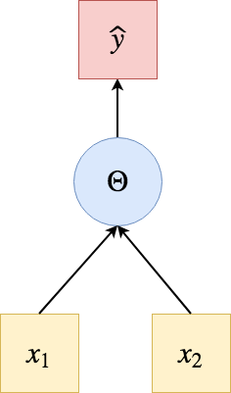
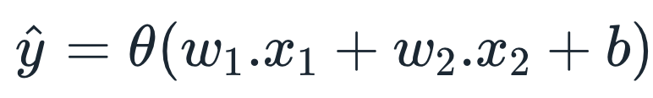
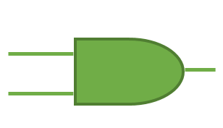
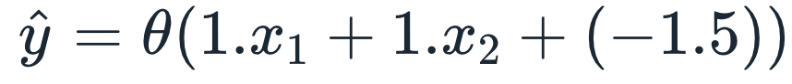
FUNCIONES LOGICAS
COMPUERTA AND ( x1, x2 )
x1 | x2 | Y
0 | 0 | 0
0 | 1 | 0
1 | 0 | 0
1 | 1 | 1
Esta compuerta es representada por una multiplicación.

Slide 40
FUNCIONES LOGICAS
1 = O
COMPUERTA AND ( x1, x2 )
0 = X
x1 | x2 | Y
0 | 0 | 0
0 | 1 | 0
1 | 0 | 0
1 | 1 | 1
b

Slide 41

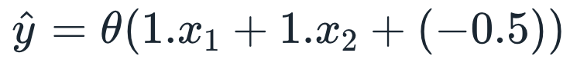
FUNCIONES LOGICAS
COMPUERTA OR ( x1, x2 )
x1 | x2 | Y
0 | 0 | 0
0 | 1 | 1
1 | 0 | 1
1 | 1 | 1
Esta compuerta es representada por una suma..

Slide 42
FUNCIONES LOGICAS
1 = O
COMPUERTA OR ( x1, x2 )
0 = X
x1 | x2 | Y
0 | 0 | 0
0 | 1 | 1
1 | 0 | 1
1 | 1 | 1
b

Slide 43
FUNCIONES LOGICAS
b
b
b

Slide 44
FUNCIONES LOGICAS
Un solo perceptrón con una función de activación de Heaviside puede implementar cada una de las funciones lógicas fundamentales: NOT, AND y OR.
Cualquier función lógica, por compleja que sea, puede obtenerse mediante una combinación de estas tres.
Podemos inferir que, si conectamos adecuadamente los tres perceptrones anteriores, se podrá implementar cualquier función lógica.

Slide 45
PROBLEMA XOR

Slide 46

PROBLEMA XOR
El XOR es un problema de clasificación. Por lo tanto, es conveniente utilizar un enfoque de aprendizaje supervisado.
La resolución de este problema, nos da a conocer la existencia de las redes neuronales, donde un perceptrón es la unidad básica de una red neuronal.
La unidad de salida toma la suma de esos valores y emplea una función de activación para convertir el valor resultante a 0 o 1, clasificando así los valores de entrada como 0 o 1, dibujando una línea imaginaria de clasificación entre dos grupos.
x1 | x2 | XOR
0 | 0 | 0
0 | 1 | 1
1 | 0 | 1
1 | 1 | 0

Slide 47
PROBLEMA XOR
Una limitación de esta arquitectura es que sólo es capaz de separar los puntos de datos con una sola línea. Esto es desafortunado porque las entradas XOR no son linealmente separables. Esto es particularmente visible si se trazan los valores de entrada del XOR en un gráfico.
ERROR

Slide 48

PROBLEMA XOR
Solución:
La solución a este problema es expandirse más allá de la arquitectura de una sola capa añadiendo una capa adicional de unidades, conocida como capa oculta. Cabe señalar que esta arquitectura toma el nombre de MultiLayer-Perceptron o MLP, La arquitectura utilizada aquí está diseñada específicamente para el problema XOR.

Slide 49
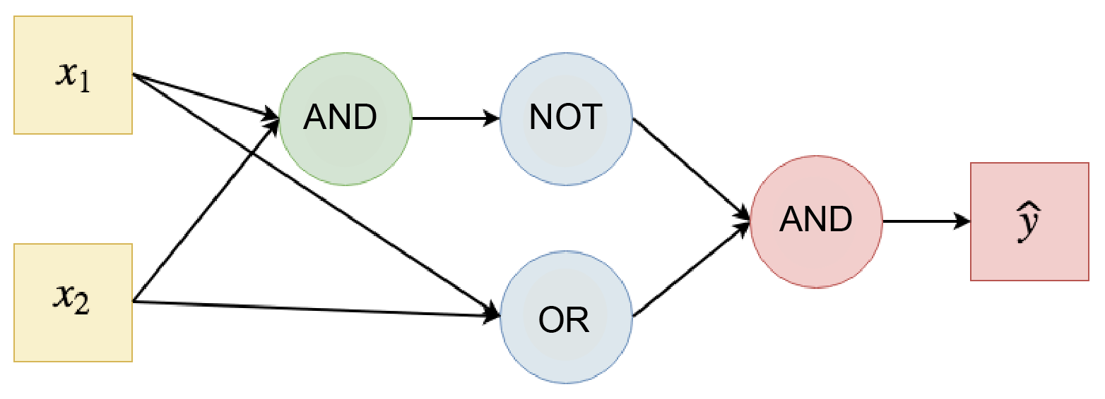
PROBLEMA XOR
Solución:

Slide 50
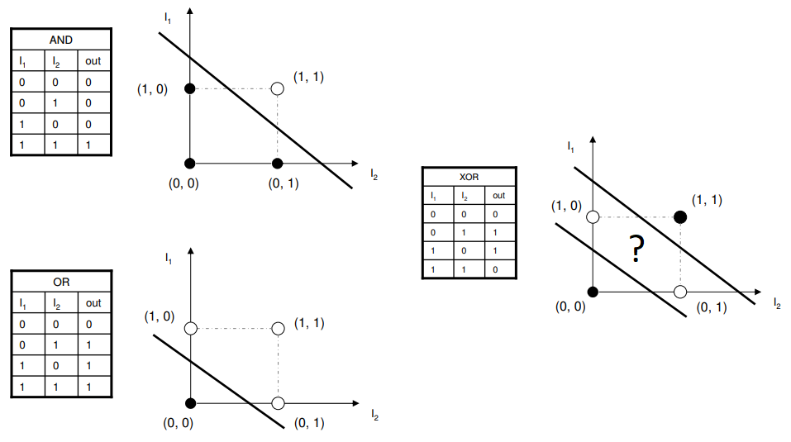
PROBLEMA XOR
Solución:
1 = O
O
0 = X
O
O
O
O
O

Slide 51
PROBLEMA XOR
Solución:
NOT
O
O
O
O
O
O
O
AND

Slide 52
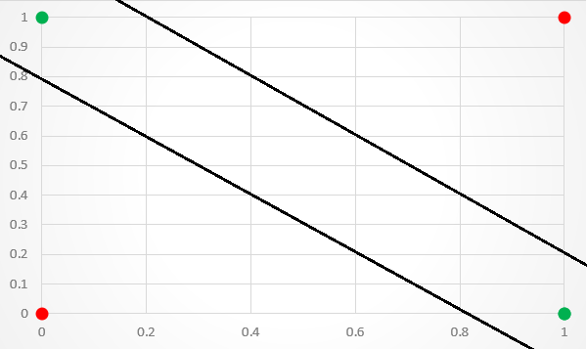
PROBLEMA XOR
Esta arquitectura, más compleja que un solo perceptron, es capaz de lograr una separación no lineal. Por lo tanto, con el conjunto correcto de valores de peso, puede proporcionar la separación necesaria para clasificar con precisión las entradas XOR.

Slide 53
FUNCIONES DE ACTIVACION

Slide 54
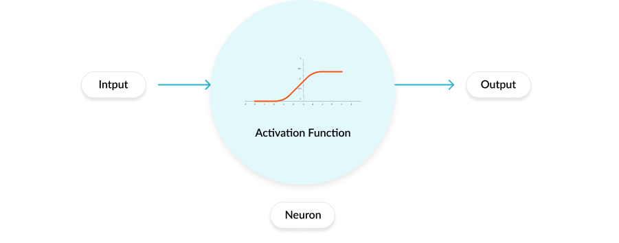
FUNCIONES DE ACTIVACION
Una función de activación es simplemente una función matemática que se aplica a una activación para introducir cierta no linealidad en nuestra red.
Una red neuronal es básicamente una combinación de múltiples funciones lineales y no lineales. La y = m * x + b es una función lineal.
Si sólo tuviéramos funciones lineales en nuestra red, entonces la red actuaría como una red de una sola capa.
Tal red no podría aprender mucho. Es por eso que utilizamos funciones de activación para mantener la salida de cada neurona en cada capa. Esto introduce la no linealidad en nuestra red.

Slide 55
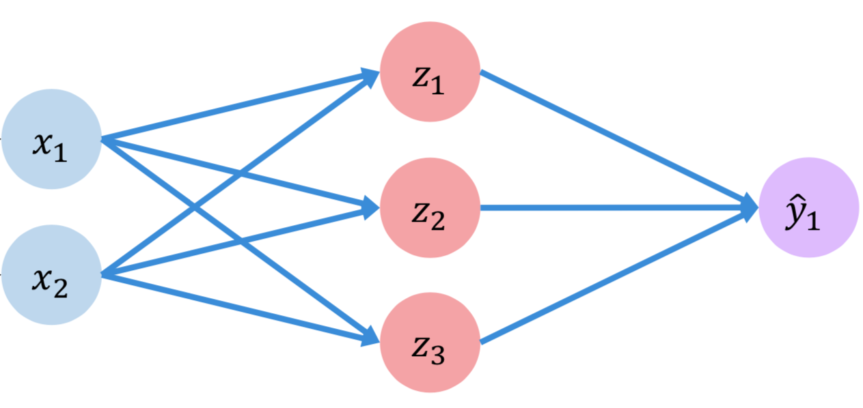
FUNCIONES DE ACTIVACION
=

Slide 56
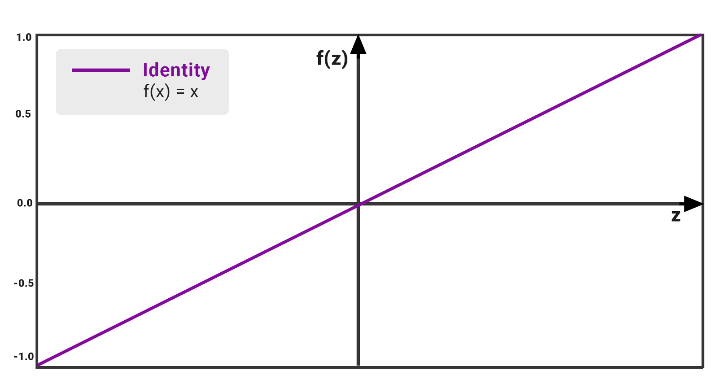
FUNCIONES DE ACTIVACION
LINEAL O IDENTITY
El valor de entrada es la suma ponderada de los pesos y sesgos de las neuronas de una capa.
Esta función no es apta para manejar tareas complejas. Así que para solucionar este problema, utilizamos funciones no lineales para permitir que nuestro modelo aprenda de forma iterativa.

Slide 57
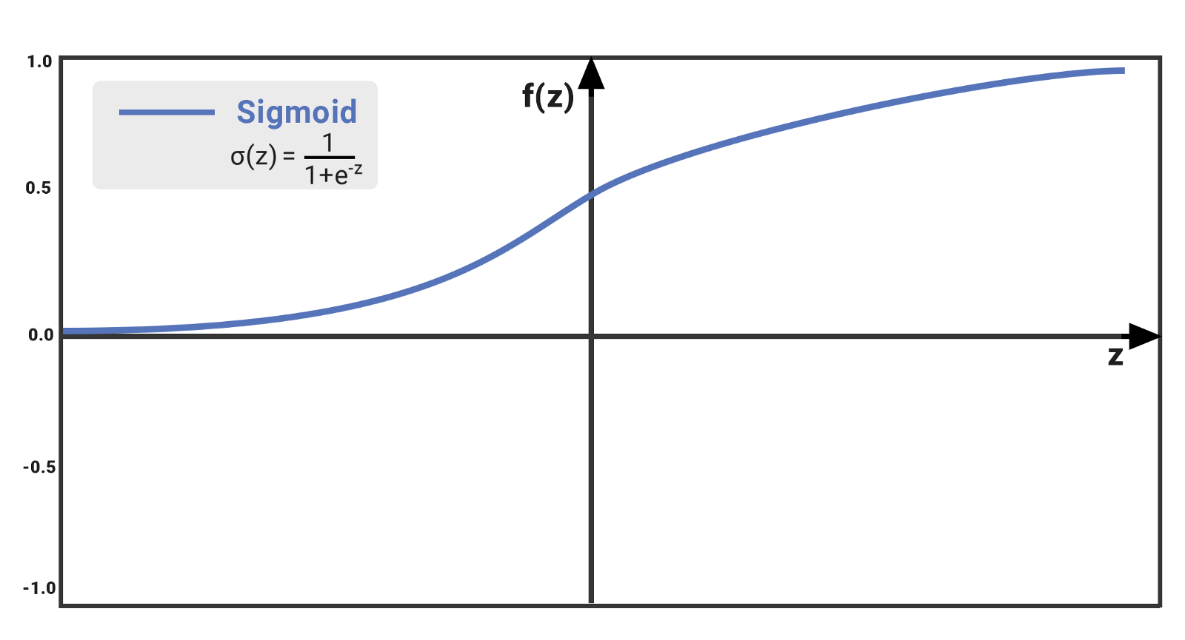
FUNCIONES DE ACTIVACION
SIGMOID
La función Sigmoid toma un valor como entrada y emite otro valor entre 0 y 1.
El problema: A medida que se añaden más capas, los gradientes de la función de pérdida se acercan a cero, lo que hace que la red sea difícil de entrenar.

Slide 58
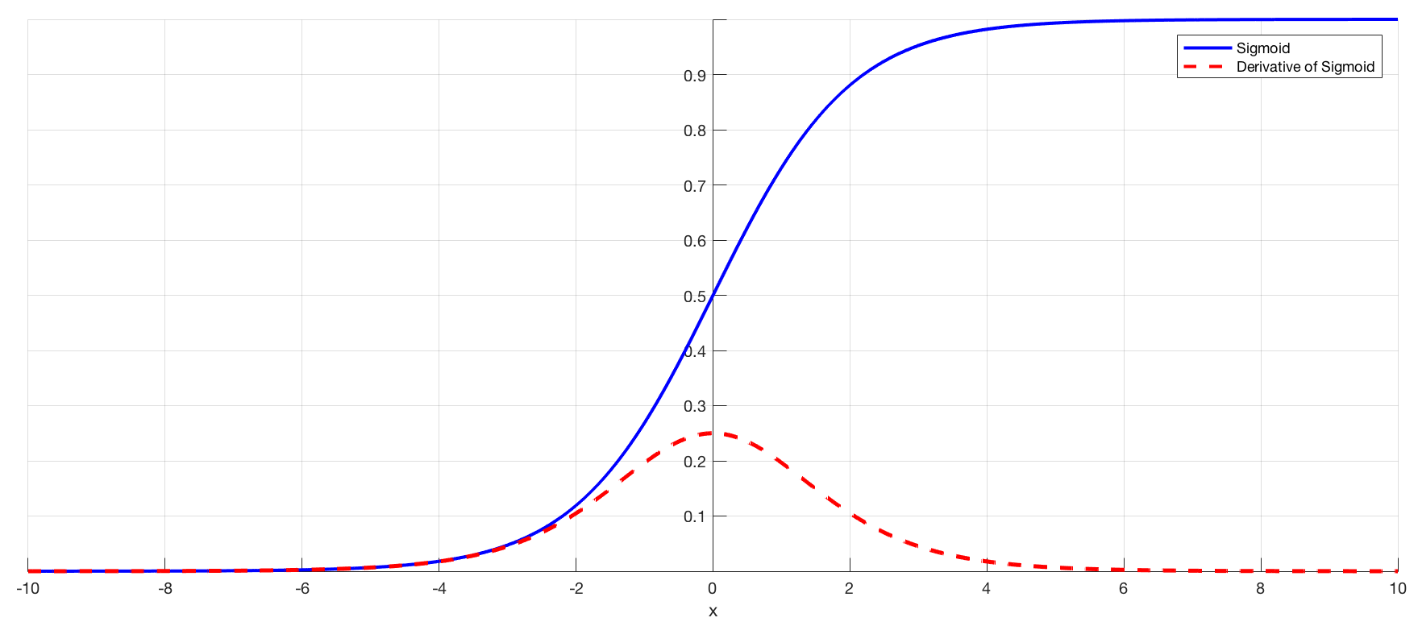
FUNCIONES DE ACTIVACION
SIGMOID
Por qué: Esta función aplasta un gran espacio de entrada en un pequeño espacio de entrada entre 0 y 1. Por lo tanto, un gran cambio en la entrada de la función sigmoide causará un pequeño cambio en la salida. Por lo tanto, la derivada se vuelve pequeño.

Slide 59
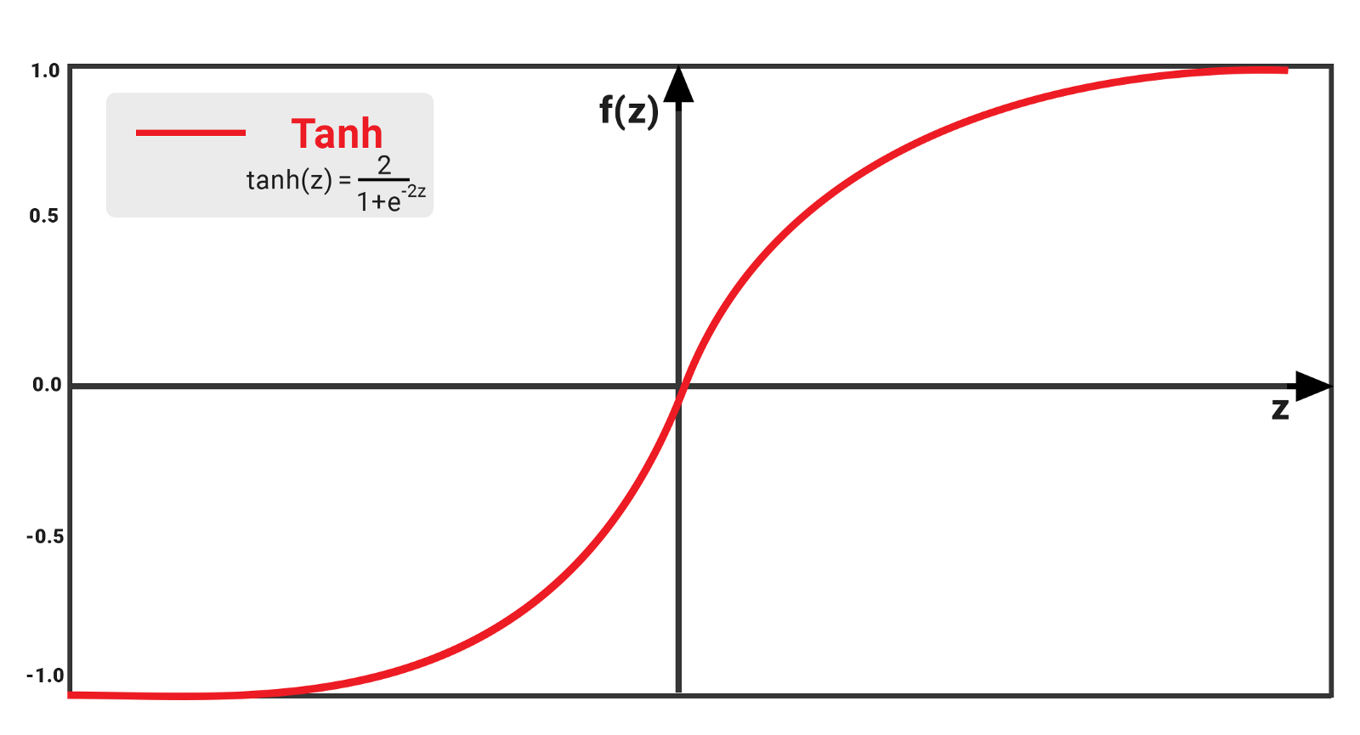
FUNCIONES DE ACTIVACION
TANH
La función Tanh es una versión modificada o ampliada de la función sigmoide, en el caso de Tanh los valores están limitados entre -1 y 1.
El modelo se ralentiza exponencialmente más allá del rango de +2 y -2. El cambio de gradiente es muy pequeño, excepto dentro de este rango.

Slide 60
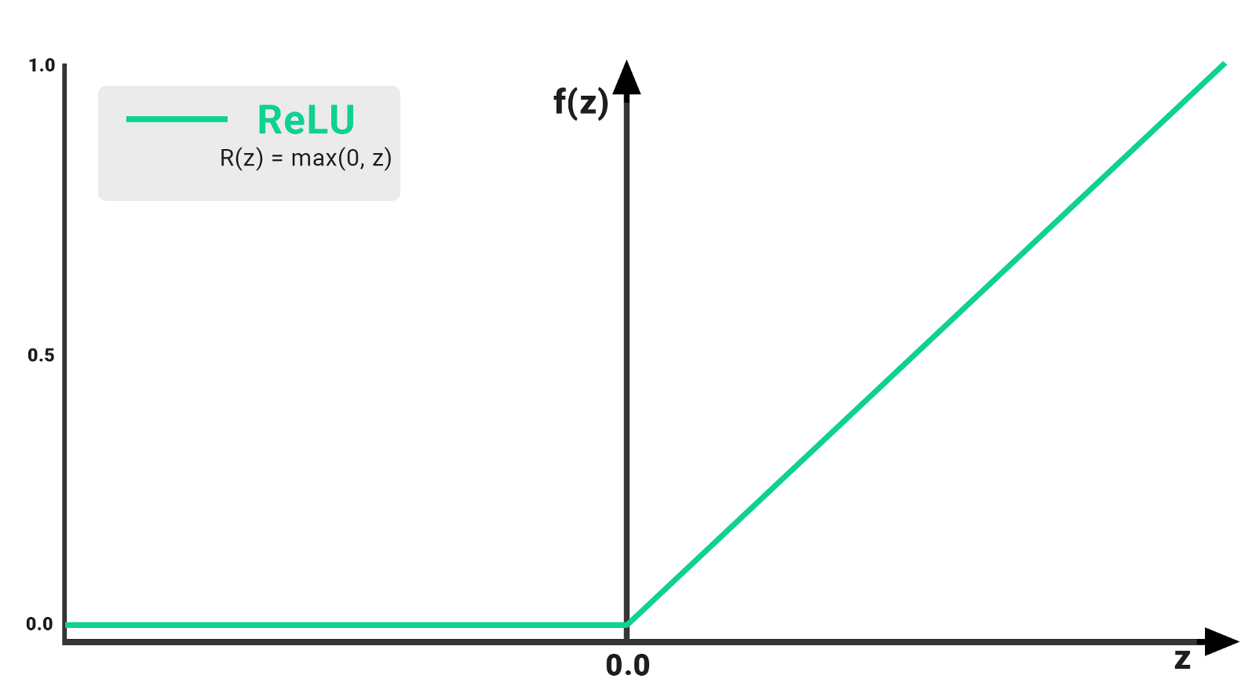
FUNCIONES DE ACTIVACION
ReLU
La función simplemente emite el valor 0 si recibe una entrada negativa, pero para cualquier valor positivo z, devuelve ese valor como una función lineal.
Rectifica el problema de desvanecimiento del gradiente.

Slide 61
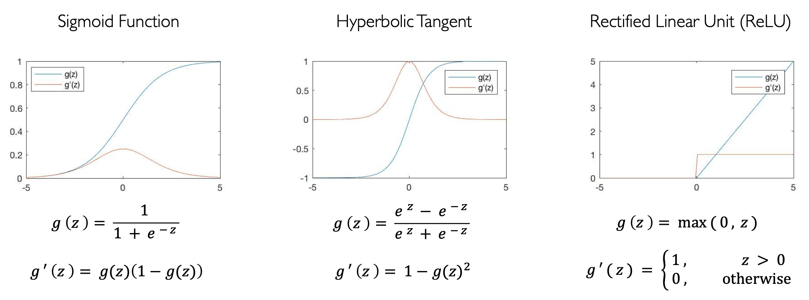
FUNCIONES DE ACTIVACION

Slide 62
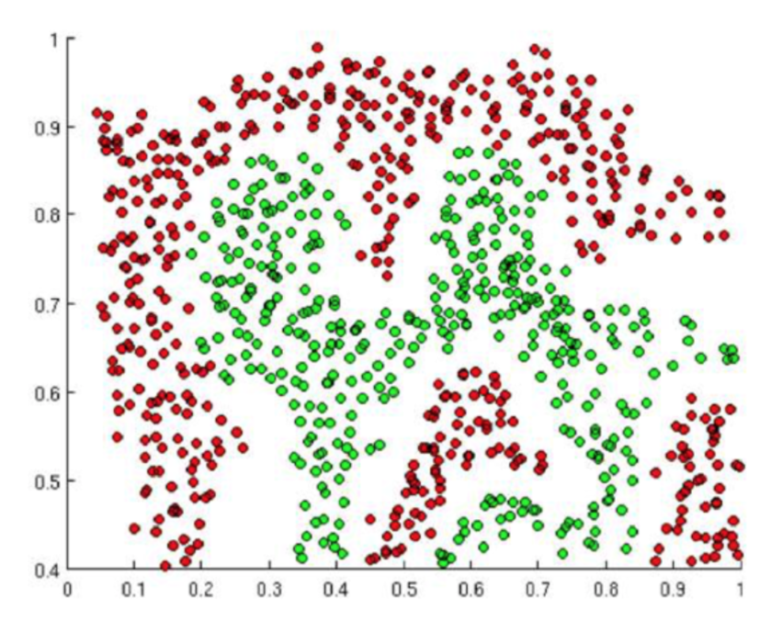
FUNCIONES DE ACTIVACION
El propósito de la función de activación es introducir la no-linealidad en nuestra red

Slide 63
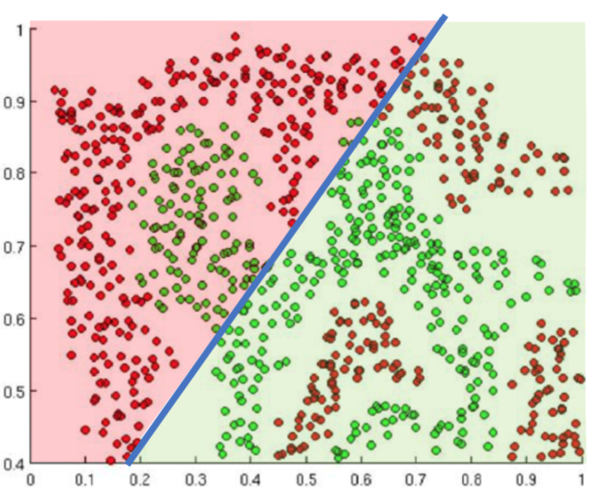
FUNCIONES DE ACTIVACION
El propósito de la función de activación es introducir la no-linealidad en nuestra red

Slide 64
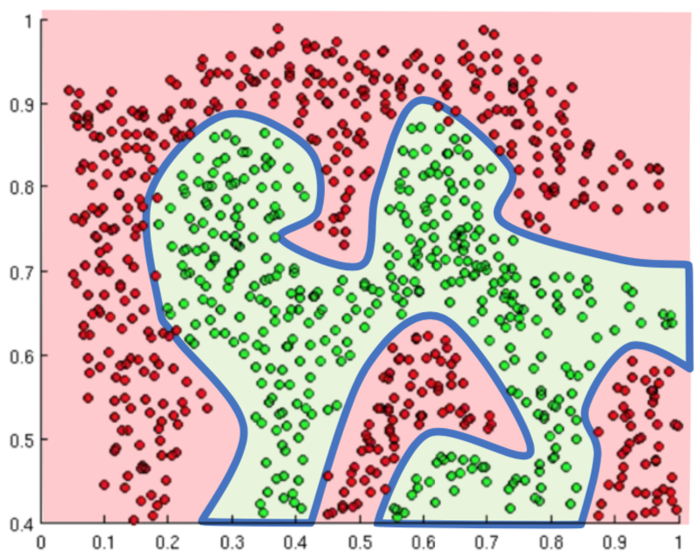
FUNCIONES DE ACTIVACION
El propósito de la función de activación es introducir la no-linealidad en nuestra red

Slide 65
FUNCIONES DE ACTIVACION

Slide 66
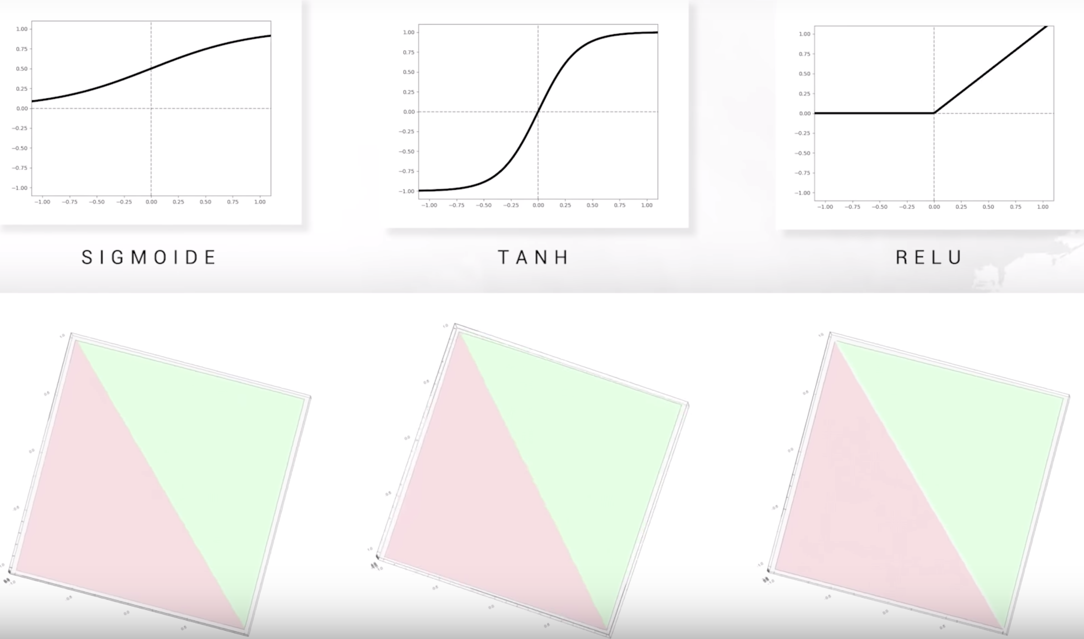
REPRESENTACIÓN GEOMETRICA

Slide 67
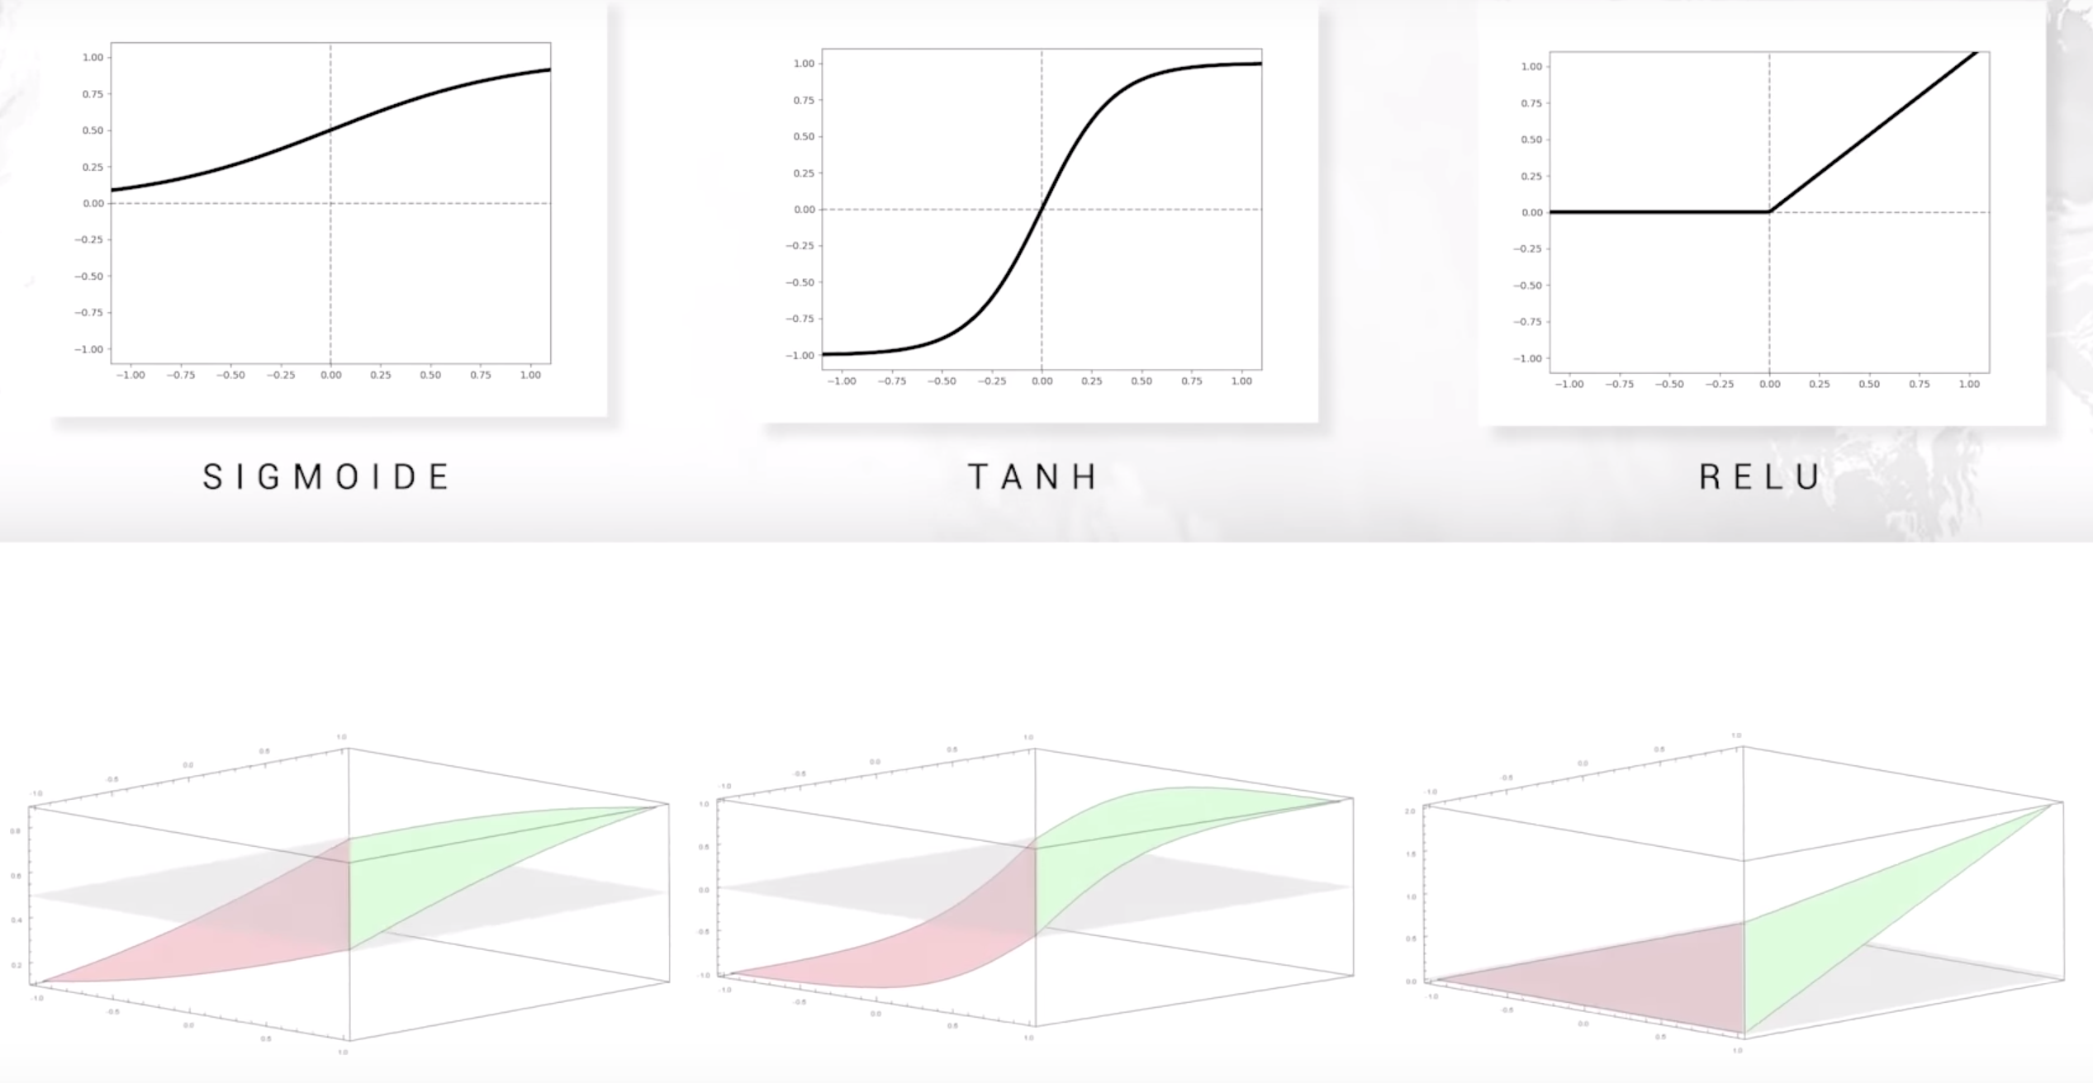
REPRESENTACIÓN GEOMETRICA

Slide 68
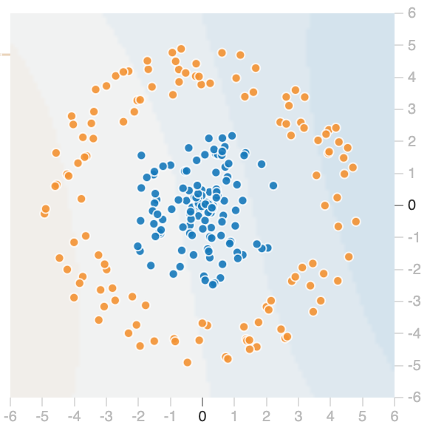
REPRESENTACIÓN GEOMETRICA

Slide 69


REPRESENTACIÓN GEOMETRICA

Slide 70


REPRESENTACIÓN GEOMETRICA

Slide 71


REPRESENTACIÓN GEOMETRICA

Slide 72

REPRESENTACIÓN GEOMETRICA

Slide 73

REPRESENTACIÓN GEOMETRICA

Slide 74

FUNCIONES DE ACTIVACION
SOFTMAX
Softmax es una forma de regresión logística que normaliza un valor de entrada en un vector de valores que sigue una distribución de probabilidad cuyo total suma hasta 1. Los valores de salida están entre el rango [ 0 , 1 ].
Asigna probabilidades decimales a cada clase en un caso de clases múltiples.

Slide 75

FUNCIONES DE ACTIVACION
SOFTMAX
Softmax es una forma de regresión logística que normaliza un valor de entrada en un vector de valores que sigue una distribución de probabilidad cuyo total suma hasta 1. Los valores de salida están entre el rango [ 0 , 1 ].
Asigna probabilidades decimales a cada clase en un caso de clases múltiples.

Slide 76
BIAS O SESGO

Slide 77
BIAS O SESGO
La neurona de sesgo es una neurona especial añadida a cada capa de la red neuronal, que simplemente almacena el valor de 1. Esto hace posible mover o trasladar la función del origen de las coordenadas.

Slide 78

BIAS O SESGO
En muchos casos, es necesario mover toda la función arriba o hacia abajo para generar los valores de salida requeridos, lo que es posible gracias al sesgo. Aunque las redes neuronales pueden funcionar sin neuronas sesgadas, en realidad, casi siempre son necesarias para construir un modelo optimo.

Slide 79

BIAS O SESGO

Slide 80
BIAS O SESGO
Un bias o sesgo incrementa la flexibilidad de un modelo. Por ejemplo, a continuación presentamos un problema de regresión de dos variables. Sin el bias, la función ReLU no puede desviarse del origen de las coordenadas (0,0) valor cero.
SIN BIAS
BIAS

Slide 81
PERCEPTRON MULTICAPA

Slide 82

PERCEPTRON MULTICAPA
Una red neuronal es una construcción matemática que puede aproximar casi cualquier función y generar predicciones para problemas complejos

Slide 83

ENTRENAMIENTO
Después de entender la estructura de las redes neuronales, hablaremos sobre como encontrar los pesos y sesgos o bias óptimos.
Pesos y sesgos se inician con valores aleatorios.
Forward Propagation.
Se calcula el error generado.
Backward Propagation.
Optimización de los pesos y los sesgos

Slide 84
FORWARD PROPAGATION
Son multiplicaciones repetidas de matriz entrelazadas con una función de activación. Una de las razones principales por las que las redes neuronales están organizadas en capas es que esta estructura hace que sea muy simple y eficiente procesar las redes neuronales utilizando operaciones de matrices.

Slide 85
FORWARD PROPAGATION
=
x1 x2 x3
wz1
wz2
wz3
wz4
Z1 Z2 Z3 Z4

Slide 86

FORWARD PROPAGATION
=
Z1 Z2 Z3 Z4
wy1
wy2
y1 y2

Slide 87

FORWARD PROPAGATION
Vamos a utilizar una red neuronal con dos entradas, dos neuronas ocultas, dos neuronas de salida. Además, las neuronas ocultas y de salida incluirán un sesgo.

Slide 88

FORWARD PROPAGATION
Para tener algunos números con los que trabajar, aquí están los pesos iniciales, los sesgos y las entradas/salidas de entrenamiento:

Slide 89

FORWARD PROPAGATION

Slide 90

FORWARD PROPAGATION

Slide 91

FORWARD PROPAGATION

Slide 92

FORWARD PROPAGATION
Ultima Capa:

Slide 93

FORWARD PROPAGATION
target
output
0.01
0.99
0.751365
0.772928

Slide 94
FORWARD PROPAGATION
Cálculo del error total - Ahora podemos calcular el error para cada neurona de salida usando la función de error cuadrático y sumarlos para obtener el error total (error cuadrático medio):

Slide 95

FORWARD PROPAGATION

Slide 96

FORWARD PROPAGATION
Error

Slide 97
GRADIENT DESCENT

Slide 98

DESCENSO DEL GRADIENTE

Slide 99

DESCENSO DEL GRADIENTE
Error
Gradiente
Pendiente
Derivada
W

Slide 100
DESCENSO DEL GRADIENTE
Error
Gradiente
Pendiente
Derivada
W

Slide 101
DESCENSO DEL GRADIENTE
Error
Gradiente
Pendiente
Derivada
W

Slide 102

DESCENSO DEL GRADIENTE
Error
Learning rate
Orientación
W

Slide 103
DESCENSO DEL GRADIENTE

Slide 104

DESCENSO GRADIENTE

Slide 105

DESCENSO GRADIENTE

Slide 106

DESCENSO GRADIENTE

Slide 107

DESCENSO GRADIENTE

Slide 108

DESCENSO GRADIENTE

Slide 109

DESCENSO GRADIENTE

Slide 110

DESCENSO GRADIENTE

Slide 111

DESCENSO GRADIENTE

Slide 112

DESCENSO GRADIENTE

Slide 113

DESCENSO GRADIENTE

Slide 114
BACKWARD PROPAGATION

Slide 115
BACKWARD PROPAGATION
1
Actualizar cada uno
de los pesos de la red
Error
2
Hallar el error cometido por cada neurona

Slide 116

BACKWARD PROPAGATION
Minimiza el error para cada neurona y la red en conjunto.
Como varia el Error ante un cambio del parámetro W

Slide 117

DERIVADA PARCIAL RESPECTO A UN PESO

Slide 118


DERIVADA PARCIAL A

Slide 119

DERIVADA PARCIAL B

Slide 120

DERIVADA PARCIAL C

Slide 121

UNIMOS LAS DERIVADAS

Slide 122
BACKWARD PROPAGATION
Actualización de pesos - Para disminuir el error, para el caso w5 se resta el valor de la derivada parcial al peso actual (opcionalmente multiplicado por alguna tasa de aprendizaje.

Slide 123

BACKWARD PROPAGATION

Slide 124

BACKWARD - DELTAS
Deltas – Una forma de optimizar el proceso de aprendizaje es hallar las deltas para cada neurona.

Slide 125

BACKWARD - DELTAS

Slide 126
BACKWARD PROPAGATION
do1
do2

Slide 127

BACKWARD – CAPA OCULTA
Vamos a usar un proceso similar al que usamos para la ultima capa, pero ligeramente diferente ya que la salida de cada neurona de la capa oculta contribuyó en los valores de la ultima capa (y por lo tanto al error) de múltiples neuronas de salida.

Slide 128


BACKWARD – CAPA OCULTA

Slide 129

BACKWARD – CAPA OCULTA
Eo1

Slide 130
BACKWARD – CAPA OCULTA

Slide 131

BACKWARD – CAPA OCULTA

Slide 132

BACKWARD – CAPA OCULTA

Slide 133


BACKWARD – CAPA OCULTA

Slide 134
BACKWARD – CAPA OCULTA
do1
do2

Slide 135


BACKWARD – CAPA OCULTA
Derivada de la Función de Activación
Derivada del Producto Punto

Slide 136

BACKWARD – CAPA OCULTA

Slide 137
BACKWARD PROPAGATION
dh1
do1
dh2
do2

Slide 138

BACKWARD – DELTAS – CAPA OCULTA
Deltas – Las deltas de la capa oculta se haya procesando los deltas obtenidos en la capa posterior.

Slide 139

BACKWARD – DELTAS – CAPA OCULTA

Slide 140
GENERALIZANDO
Error

Slide 141
GENERALIZANDO
Error
( do1 * w5 + do2 * w7 )

Slide 142

ARQUITECTURA
¿Cómo decidimos qué arquitectura utilizar cuando nos enfrentamos a un problema?, Primero, note que a medida que aumentamos el tamaño y el número de capas en una Red Neuronal, la capacidad de la red aumenta. Es decir, el espacio de funciones representables crece ya que las neuronas pueden colaborar para expresar muchas funciones complejas.

Slide 143

ARQUITECTURA
Por ejemplo, si tenemos un problema de clasificación binaria en dos dimensiones. Podríamos entrenar tres redes neuronales separadas, cada una con una capa oculta de algún tamaño y obtener los siguientes clasificadores

Slide 144

LEARNING RATE
Mas allá de la arquitectura de una red también existen parámetros que ayudan regularizar el comportamiento de una red neuronal.

Slide 145
OVERFITTING
Y
UNDERFITTING

Slide 146

Problema del Overfitting

Slide 147

Regularizacion - Dropouts

Slide 148

Regularizacion - Dropouts

Slide 149

Regularizacion - Dropouts

Slide 150

Weights OFF
0
0
0
0
0

Slide 151
Weights OFF

Slide 152

Early Stopping

Slide 153

Early Stopping

Slide 154

Early Stopping

Slide 155

Early Stopping

Slide 156

VANISHING GRADIENT
El Problema del desvanecimiento del gradiente ocurre cuando intentamos entrenar un modelo de Red Neural usando técnicas de optimización basadas en Gradiente. Este problema se presenta cuando hacemos Back-propagation y al calcular los gradientes de pérdida con respecto a los pesos, los gradientes tienden a ser cada vez más pequeños a medida que avanzamos hacia atrás en la Red.

Slide 157
EJEMPLO
MNIST

Slide 158

MNIST
0
0
0
0
0
0
1
0
0
0

Slide 159

MNIST
A
B

Slide 160

MNIST
C
D

Slide 161

MNIST
E

Slide 162
MNIST

Slide 163

MNIST

Slide 164

MNIST

Slide 165

MNIST

Slide 166
Desafio

Slide 167

Early Stopping

Slide 168


